Slide 1
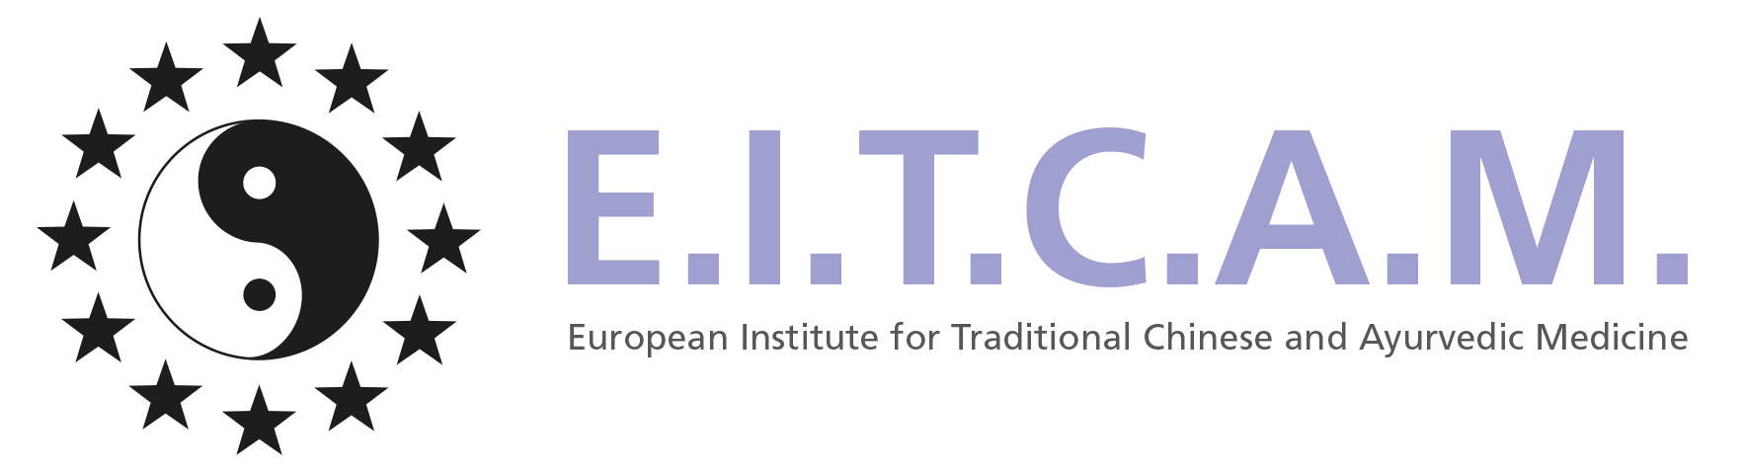
Acu-led
NEW MAKES OLD BETTER !!!!
Verbanck herve

Slide 2
WAT IS ACU-LED
Acu-led is een klein rond toestel van 4 cm diameter, dat 19 led lichten uitstuurt, waarvan 9 rode met golflengte 650 nm en 10 infrarode met een golflengte van 850 nm
Alleen de rode van 650 nm zijn zichtbaar, terwijl de infrarode van 850 nm buiten het visuele spectrum vallen en dus niet waarneembaar zijn
Acu-led kan zowel als monotherapie gebruikt worden voor zijn ontstekingsremmend en pijnstillend effect en zijn huid revitaliserend effect, maar ook als volwaardige therapievorm die zich kan aansluiten bij andere therapieën zoals acupunctuur, osteopathie, kinesitherapie enz..
Als monotherapie plaatst men de acu-led gewoon op de pijnpunten en gebruikt men de combinatie rood en infrarood
Als volwaardige therapie gaat men bij voorkeur de acu-led plaatsen enerzijds op de pijnpunten en anderzijds op de acupunctuur punten of reflex zones zoals bv bij Tung acu-led. Hierbij gebruikt men ook altijd de combinatie rood en infra-rood en stimuleert men simultaan de verschillende punten en zones
Voor de huid zoals het revitaliseren van de huid of bij acne gebruikt men uitsluitend de rode led lichten van 650 nm

Slide 3
Protocol van behandeling
Gebruikswijze :
Als therapie : altijd in schermmodus : 3 rood en 3 blauw
Bij huid behandeling : schermmodus : 6 rode
Gebruik de patch of rubberen band om de acu-led te bevestigen
Niet gebruiken bij koorts, kanker of zwangerschap en niet rechtstreeks in de ogen richten (behalve bij schermmodus 6 blauwe)
Niet meer dan 15 minuten en niet méér dan 1 keer per dag
Duur : 15 minuten, elke dag

Slide 4


Led
L light
E emitting
D diode (een component dat maar in één richting stroom doorlaat. In de doorlaatrichting is de weerstand laag. In de richting waarin geen stroom wordt doorgelaten (de 'sperrichting') is de weerstand extreem hoog.)

Slide 5
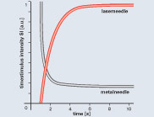
Hoe werkt laser en acu-led acupunctuur?
laserdiodes of acu-led zenden rode en infrarode laserstralen uit simultaan op acupunctuurpunten, pijnpunten of reflexogene zones
Constante stimulus gedurende de behandeling van 15 minuten
Niet invasief, geen neveneffecten

Slide 6
Actie van laser en acu-led op cellulair niveau
Verhoogde ATP synthese : Het menselijk lichaam haalt de energie uit ATP (de afkorting voor adenosinetrifosfaat). Deze molecule levert energie voor alle processen in ons lichaam. Net zoals een auto benzine nodig heeft om te kunnen rijden heeft het menselijk lichaam ATP nodig om te kunnen functioneren.
Verhoogde proteïne biosynthese : Eiwitsynthese is een fysiologisch, anabool proces binnen een organisme. Het aanmaken van eiwitten vindt plaats in de cellen van alle organismen, door polymerisatie van aminozuren.
Verhoogde productie van zuurstof
Verhoogde leucocyt fagocytose : Een fagocyt is een type witte bloedcel die schadelijke deeltjes, bacteriën en dode of stervende cellen opruimt door middel van fagocytose (omsluiting). Fagocyten vernietigen ziekteverwekkers en vormen een essentieel onderdeel van het aangeboren immuunsysteem.
Verhoogde neo-vascularisatie, vandaar het wondhelend effect
Ontstekingsremmend en antalgisch effect, vandaar de werking bij spier en gewrichtsontstekingen
Verhoging van het immuunsysteem

Slide 7
Welke golflengtes
Dit is van cruciaal belang, anders vervalt the therapeutisch effect
Er zijn pas 2 golflengtes die een positief therapeutisch effect geven en die dan ook in het “therapeutisch venster” vallen door de minimale absorptie van het weefsel bij deze 2 golflengtes
Rood licht : 650 nm en infrarood licht 850 nm
Acu-led bevat uitsluitend deze 2 golflengtes

Slide 8
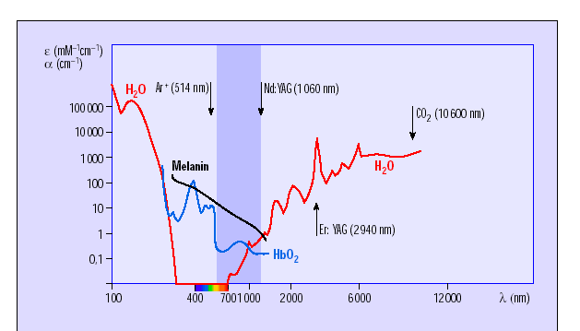
Keuze van de golflengte
Minimale absorptie in
het weefsel:
630-880 nm
„het therapeutisch venster““
Proteine (Tryptophan,Tyrosin,Phenylanalin,Cystin), Nukleotide
(Adenin,Guanin,Thymidin,Cytosin) geabsorbeerd in UV: groen, blauw en UV-Lasers zijn
van geen nut bij laser en led acupunctuur !

Slide 9
Laser en acu-led acupunctuur is gelijkwaardig aan naaldacupunctuur met respect voor :
1. Volgens wetenschappelijk studies
- cerebrale vasculaire effecten
- cerebraal zuurstof metabolisme
- perifere effecten, verhoogde microcirculatie van het bloed
Geen neveneffecten, geen risico‘s
Dagelijks behandelingen mogelijk
Ideaal als aanvullende therapievorm bij acupunctuur, osteopathie, kinesitherapie enz..
ESSENTIEEL : de duur van 1 wekelijkse acupuntuur, osteopathie of kine behandeling bedraagt 30 minuten terwijl 1 week 10080 minuten omvat :
Logisch besluit : de wekelijkse behandeling moet ondersteund en verlengd worden tussen de wekelijkse sessies in

Slide 10
Werking van acu-led in de cellen
1 – Led licht met een golflengte van 660 en 850 nm wordt op de huid op het acupunctuur punt gebracht en dringt binnen in de duizenden cellen die deel uitmaken van de omgekeerde acupunctuur kegel
2 – Het licht komt de mitochondriën van de cel binnen en wordt geabsorbeerd door de chromoforen, waaronder het proteïn cytochroom c oxidase (CCO) dat vervolgens de activiteit van de cel verhoogt.
3 – Als gevolg van deze verhoogde activiteit worden drie moleculen beïnvloed: adenosinetrifosfaat (ATP), reactieve zuurstofspecies (ROS) en stikstofmonoxide (NO).

Slide 11
Wat betekenen ATP, ROS, NO ?
ATP – Adenosinetrifosfaat; een toename van ATP, de belangrijkste energiebron voor de meeste celfuncties, verhoogt het vermogen van de cel om infecties te bestrijden en versnelt het genezingsproces.
ROS – reactieve zuurstofspecies; de modulatie van ROS activeert transcriptiefactoren die een positieve invloed hebben op cellulair herstel en genezing.
NO – Stikstofmonoxide; de afgifte van NO, een krachtige vaatverwijder, verhoogt de bloedsomloop, vermindert ontstekingen en verbetert het transport van zuurstof en immuuncellen door het weefsel.

Slide 12
Meer dan 4.000 wetenschappelijke en klinische onderzoeken op Pubmed.gov bewijzen dat rood en Near Infrared licht ervoor zorgen dat de mitochondriën ATP aanmaken.
Laser/led light in acupuncture : 19 wetenschappelijke studies
led light in acupuncture - Search Results - PubMed (nih.gov)

Slide 13
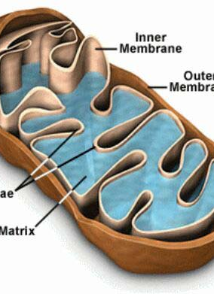
Mitochondria is de primaire target in photomedicine
Mitochondriën hebben licht absorberende eigenschappen
Alle cellen (osteoblast, myocard, spier of mast cellen ) hebben dank zij de mitochondirën dezelfde foton absorberende eigenschappen
Hierdoor kan men met zowel laser als met led op voorwaarde dat men de juiste golflengte aanwend op alle mogelijke lichaamscellen dezelfde inwerking hebben

Slide 14
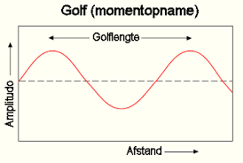
Hebben we lasers nodig voor photobiologische excitatie?
We moeten 2 parameters vergelijken :
1. lengte van een elementaire golflengte
2. de grootte van de target
bij laser : additieve overlap van twee coherente golven kan optreden:
resultaat: interferentiepatroon: in weefsel: verhoogde vasodilatatie dezelfde richting
Laser: fotonen hebben dezelfde golflengte maar verliezen hun coherentie in het lichaamsweefsel

Slide 15
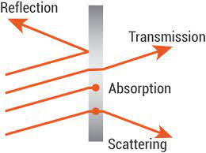
Interactie tussen fotonen en weefsel
transmissie reflectie verstrooiing absorptie
Absorptie en verstrooiing bepalen de licht energieverdeling in weefsel!

Slide 16
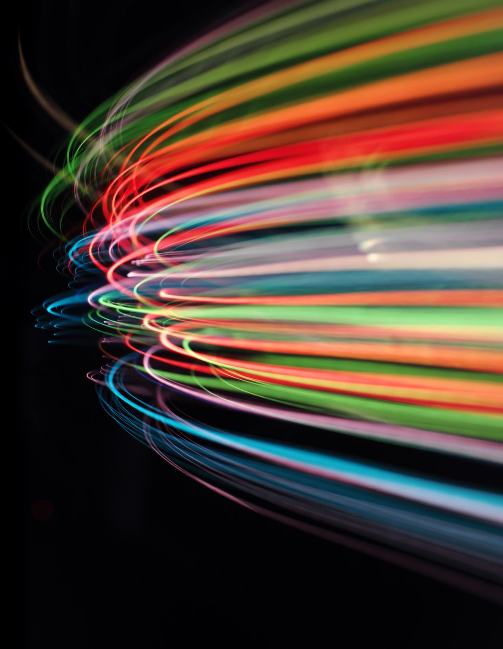
verstrooiing
Verstrooiing hangt af van de golflengte
Verstrooing bepaalt de licht distributie in weefsel
Verstrooing vernielt coherent licht dat laser is

Slide 17
verstrooiing
Bij rood en infrarode irradiatie is de meervoudige verstrooing het grootst en de penetratie diepte relatief groot
Bij blauwe irradiatie is de enkelvoudige verstrooing dominant en de penetratie diepte relatief klein
Verstrooiing verandert de primaire licht eigenschappen en vernietigt de coherentie en vermindert de effecten van laser

Slide 18
Wat is coherentie ?
twee (of meer) golven, die zich in dezelfde richting voortplanten, kunnen elkaar overlappen: de amplitudes van de twee golven worden opgeteld, de amplitude van de resulterende golf wordt verdubbeld. Daarom zal de intensiteit van de resulterende golf worden verdubbeld. (intensiteit is evenredig met amplitude) Deze coherente overlap creëert een kenmerk dat “interferentiepatroon” wordt genoemd. Dit is een typische eigenschap van laserstraling
twee (of meer) golven, die zich in verschillende richtingen voortplanten, kunnen elkaar niet overlappen! Daarom kunnen ze geen interferentiepatroon vormen. Niet-coherente lichtbronnen, zoals LED, kunnen geen interferentiepatronen vormen

Slide 19
Wat gebeurt er als de target groter is dan de golflengte?
target: spierweefsel van 5 cm lengte, lichtbron: laser 630 nm coherentie kan optreden,
Laser specifieke effecten zoals interferentie kunnen relevant zijn
Wat gebeurt er als de target kleiner is dan de golflengte?
golflengte 660 nm
Target : 10 nm Cytochromoxidase molecule
de coherentie van de laser is niet langer definieerbaar, een “kwart elementaire golf” bestaat niet
interferentie kan niet optreden, “kwart golven” bestaan ​​niet
lasercoherentie manifesteert zich niet!
Zolang de grootte van de target kleiner is dan de golflengte en/of de coherentielengte, zorgt het coherente en niet-coherente licht (dat wil zeggen zowel lasers als LED's) met dezelfde golflengte, intensiteit en dosis voor dezelfde biologische reactie!

Slide 20
Hebben we lasers nodig voor fotobiologische excitatie ?
We moeten 2 parameters vergelijken:
- de lengte van een elementaire golf (golflengte)
- de grootte van de target

Slide 21
Volgens Prof Schikora :
Laser en led is alleen effectief wanneer de golflengte van de laser of led gelijk is aan de absorptie piek van de target molecule
3 absorptie pieken van Cyt.C.Ox.: 408 nm(blauw)- 660 nm (rood)- 850 nm (infrarood)
Deze 2 golflengtes worden uitsluitend aangewend bij acu-led en laser

Slide 22
bibliografie
The effect of A coherent red light (Laser) and B noncoherent red light (LED) on DNA synthesis rate in HeLa cells T.Karu „10 lectures on Basic Science of Laser Phototherapy“ Prima Books AB, Sweden, Grängesberg, 2007, p 84-85
D.Schikora, Faculty of Science, Biophysics Group non—coherent light sources, like LED, may have even better effects, due to their better spectral adaptation to the broad absorption bands of biological molecules !

Slide 23
Led licht of laser
niet-coherente LED-straling met 660 nm en 850 nm veroorzaken in het lichaam :
Verstrooiing in verschillende richtingen: geen coherente overlap mogelijk
De absorptie van laserlicht met lage intensiteit door biologische systemen is van puur niet-coherente (dat wil zeggen fotobiologische) aard.
Coherente eigenschappen van laserlicht zijn niet belangrijk wanneer cellulaire monolagen, dunne lagen cel suspensie en dunne lagen weefseloppervlak worden bestraald
Zolang de grootte van de doel molecule kleiner is dan de golflengte, biedt het coherente en niet-coherente licht (dat wil zeggen zowel lasers als LED's) met dezelfde golflengte, intensiteit en dosis dezelfde biologische respons
Besluit : we hebben geen coherente laserstraling nodig bij photomedische behandelingen, vooral niet als ons belangrijkste doelwit cyt.-c-oxidase is.

Slide 24
Besluit : Laser en/of led
- geen laser nodig voor foton biologische stimulatie van weefsel chromoforen
- niet coherente irradiatie (led) kan volledig veilig toegepast worden in contrast met laser (ogen) en zelfs met uitsluitend infrarood led licht kunnen degeneratieve oogziektes zoals macula degeneratie behandeld worden

Slide 25
Notes:
Zwart: 90% helend, 10% antalgisch

Slide 26
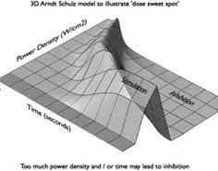
Dosage & tijd t.o.v. effect
Te korte behandelingen : geen effect
Te hoge power en te lange tijd annuleren het effect
Conclusie : te hoge irradiatie en te lange behandelingstijd zullen het effect van de behandeling verminderen

Slide 27
Comparison on the Effect for Sport Fatigue Elimination between LED Red Light Irradiation and traditional physiotherapy Comparison on the effect for sport fatigue elimination between LED red light irradiation and Traditional Therapy
4. 1 The research object A total of 48 male tennis players from Wuhan Institute of Physical Education were enrolled in this study, with an average age of 20 ± 2 years and an average of 21 ± 1 years of tennis training
The subjects were randomly divided into four groups: group A (rest), group B (rest), group C (red light irradiation at Zusanli acupoint), group D (normal red light irradiation) . Before the start of the experiment, the indicators of each group were measured when they were quiet, and the experiment began after they were calm
To investigate the effect of LED red light on blood lactic acid concentration after exercise at Zusanli acupoint.Twenty minutes after exercise, the blood lactic acid concentration in the red light irradiation group and the acupuncture group basically returned to the level before exercise, indicating that LED red light irradiation and traditional physical therapy have an ideal recovery effect on fatigue
Red light irradiation at Zusanli acupoint has a significant effect on the recovery of muscle strength after exercise. Both red light irradiation and acupuncture had a great effect on the recovery of blood lactic acid

Slide 28
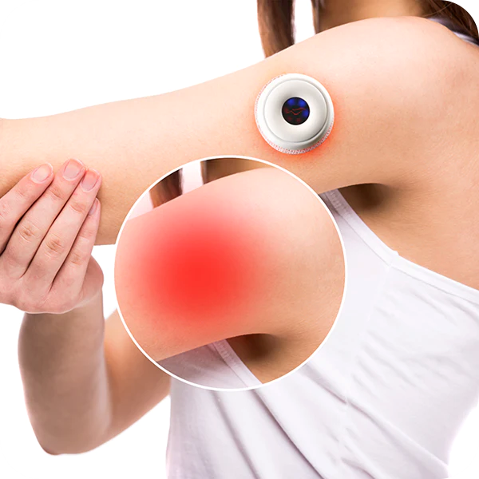
Vademecum behandelingen

Slide 29
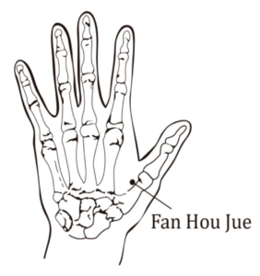
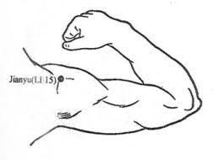
Pijn rechter schouder
acu-led op het pijnpunt (ashi punt) op de rechter schouder
acu-led op acupunctuur punt 15 dikke darm op rechter schouder
acu-led op het punt fan hou jue contralateraal
Duur : 15 minuten, dagelijks, erna quick effect plaster gedurende 6 uren plaatsen

Slide 30
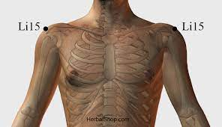
Localisatie punten voor schouder
15 Li : in het midden van het bovenste deel van de deltoïdeus , tussen het acromion en de humerus. Wanneer de arm in abductie is evenwijdig met de grond, kan men dit punt vinden juist in de depressie van de schouder spier
Fan hou jue : dorsum hand, in het midden op de binnenkant van het eerste metacarpaal

Slide 31
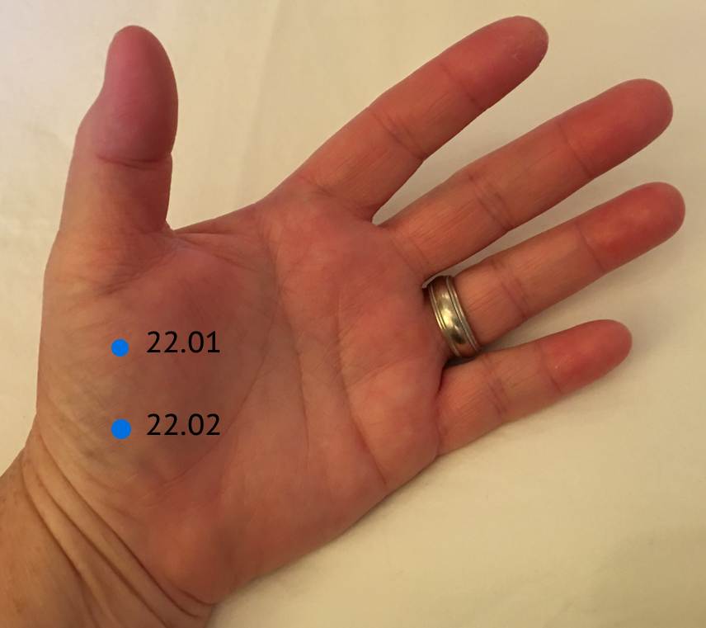
nekpijn
Acu-led op pijn punt (ashi point)
Acu-led thv C5-C7 : cervicaal 5 – cervicaal 7
Acu-led contralateraal op 22-01 : chong zi en 22-02 chong xian op duimmuis ventraal
Duur : 15 minuten, dagelijks
Erna : hualun pleister plaatsen 1 dag op 2

Slide 32
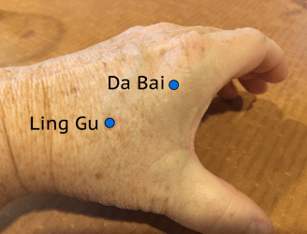
Tennis elleboog
Acu-led op pijnpunt (ashi point)
Acu-led op 10 LI
ACU-LED op 22-4 : ling gu en 22-5 dai bai
Duur : 15 minuten, dagelijks
quick effect plaster 1 op 2 dagen gedurende 8 uur

Slide 33
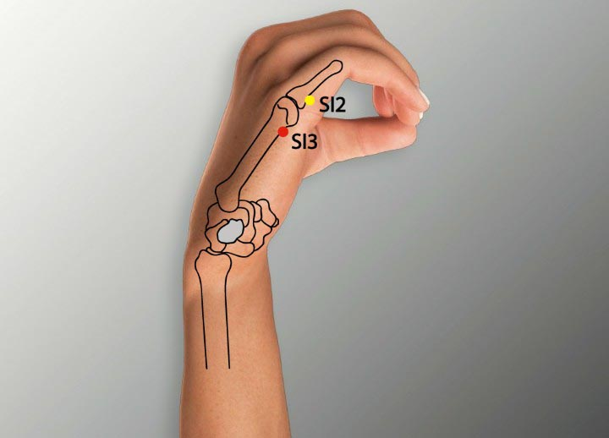
Golf elleboog
Acu-led op pijnpunt (ashi point)
Acu-led op 33-12 xin men : in een depressie op de mediale zijde onderkant van ulna
homolateraal: 3 SI : ulnaire zijde van metacarpaal 5 juist onder de kneukel van de pink
quick effect plaster 1 dag op 2 gedurende 8 uren
Duur : 15 minuten, dagelijks

Slide 34
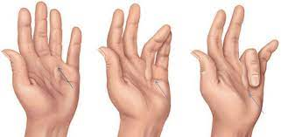
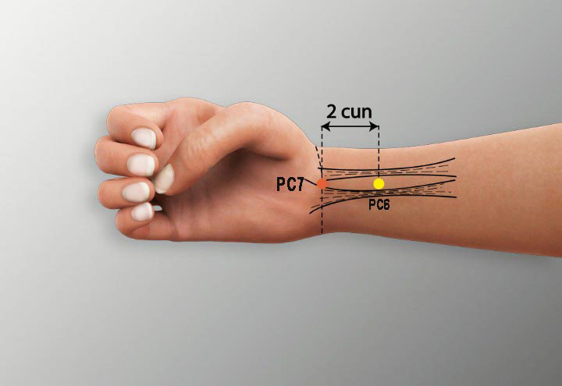
DUPUYTREN
Acu-led 7 op handpalm thv aangedane pezen
Acu-led op 6 en 7 Pericard
Duur : 15 minuten dagelijks

Slide 35
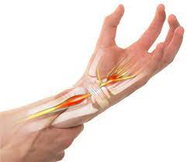
CARPAAL TUNNEL SYNDROOM
Acu-led thv de polsplooi (binnenkant)
Acu-led midden van de handpalm
Acu-led op 7 en 6 P
Duur : 15 minuten, dagelijks

Slide 36
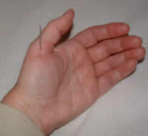
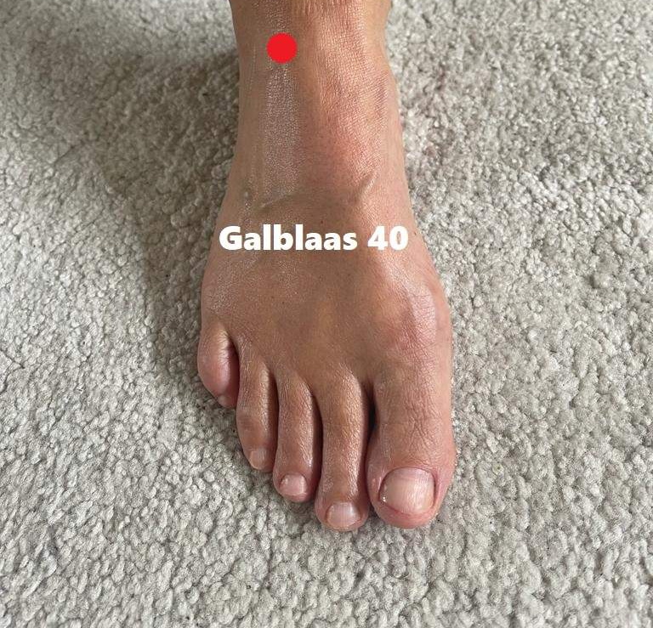
Enkel verstuiking links
Acu-led op pijnpunt (ashi punt) links
Acu-led op 40 GB links
Acu-led op AO5 rechts
Duur : 15 minuten dagelijks
Erna : zheng gu shui verstuiven

Slide 37
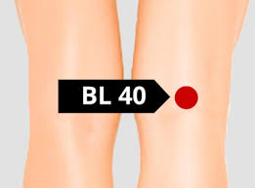
Knie pijn
Acu-led op de 2 pijnpunten (ashi punt)
Acu-led op 40 Bl midden in de knieholte
Quick effect pleister 1 dag op 2
gedurende 8 uren
° duur : 15 minuten, dagelijks

Slide 38
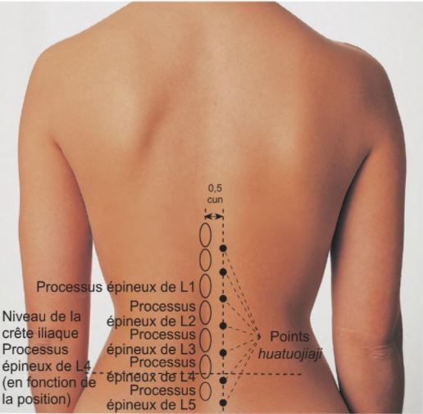
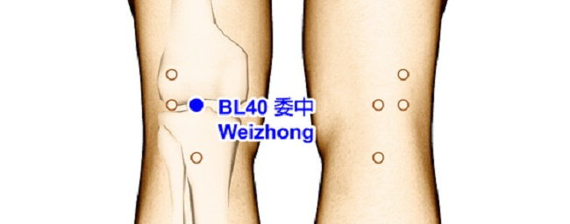
Lumbago – lage rugpijn
Acu-led op pijnpunt (ashi punt)
Acu-led thv lumbaal L4-L5 juist naast de spina aan de pijn kant
Acu-led op 40 BL, midden in knieholte achteraan
Duur : 15 minuten, dagelijks
Erna : hualun plester thv L4-S1

Slide 39
Lage rugpijn met uitstraling naar rechts
Acu-led op pijnpunt (ashi punt)
Acu-led thv lumbaal L4-L5 juist naast de spina aan de pijn kant
Acu-led op 40 Bl, midden knieholte achteraan
Duur : 15 minuten, dagelijks
Erna : hualun pleister thv L4-S1 1 dag op 2

Slide 40
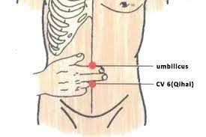
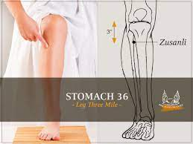
Energie zwakte
Acu-led op qi hai
Acu-led bilateraal op 36 ST:
Zoek eerst het kuiltje in je knie aan de buitenzijde van je been. Het ligt er 4 vingerbreedtes onder (ongeveer 3 cm). Als je je gesloten hand zo legt, met je duim op het kuiltje en de rest van je vingers gesloten naast elkaar, dan vind je precies daaronder het punt Maag 36.
Duur : 15 minuten, dagelijks

Slide 41
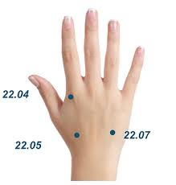
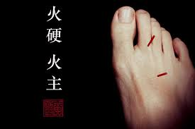
Stress
Acu-led op 22-4 ling gu – 22-5 dabai
Acu-led op 2 en 3 Le (tussen 1 en 2 metatarsaal)
Duur : 15 minuten, dagelijks
Kombineren met relax&resolve tabletten

Slide 42
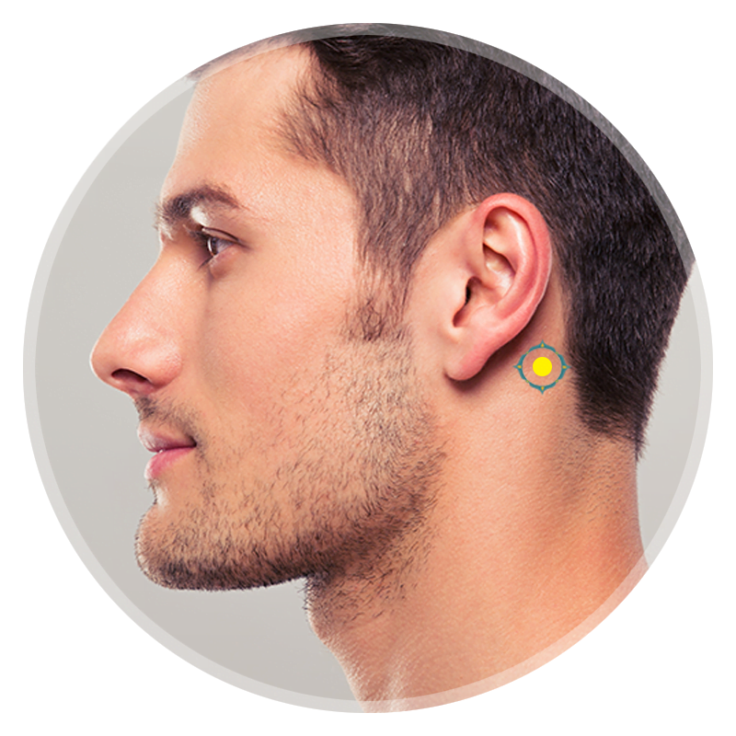
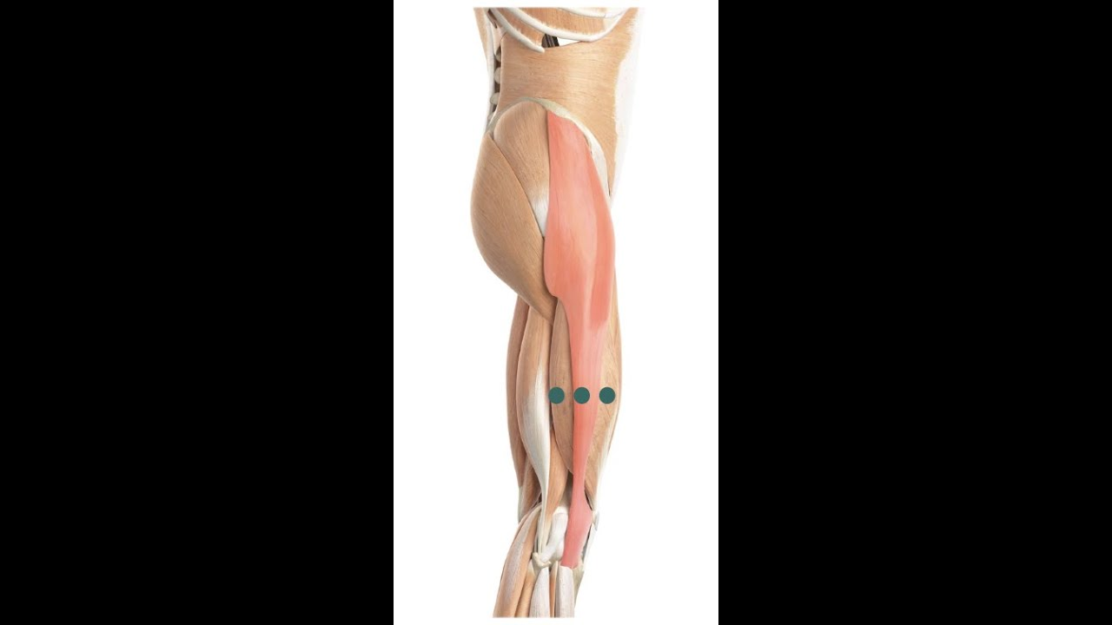
Insomnia : an mian (zie foto) + 88-25 : center nine miles = 31gb
1 uur voor slapengaan duur : 15 minuten, dagelijks

Slide 43
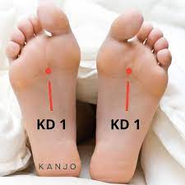
Hypertensie :
1 Nier bilateraal duur : 15 minuten, dagelijks

Slide 44
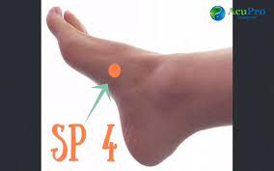
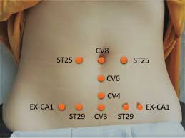
Infertiliteit :
4 SPLEEN + 4 CV (2 duimbreedtes boven pubis) duur : 15 minuten, dagelijks

Slide 45
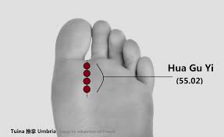
Ogen, macula degeneratie hua gu yi : op voetzool duur : 15 minuten, dagelijks

Slide 46
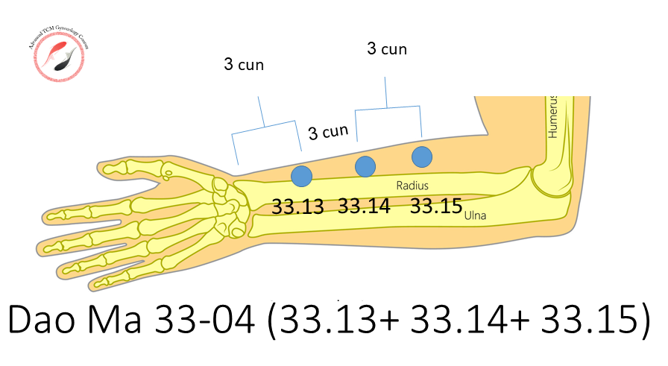
Asthma, rhinitis, verkoudheid
op de lijn van basis duimmuis naar de binnenkant van elleboog :
Acu-led op het midden van de lijn
Acu-led op het midden van het deel tussen midden en basis van duimmuis
Acu-led op het midden van het deel tussen midden en elleboog
Duur : 15 minuten, dagelijks

Slide 47
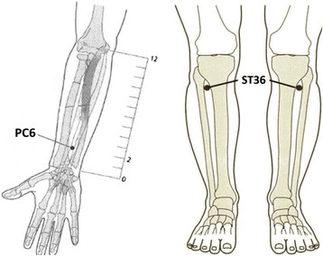
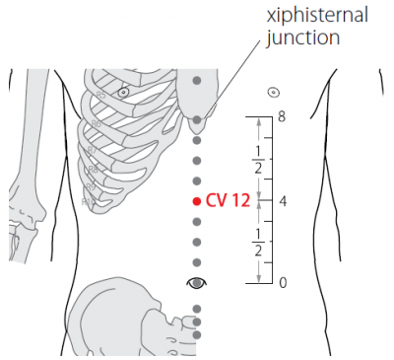
spijsvertering
Acu-led op 36 ST : Zoek eerst het kuiltje in je knie aan de buitenzijde van je been. Het ligt er 4 vingerbreedtes onder (ongeveer 3 cm). Als je je gesloten hand zo legt, met je duim op het kuiltje en de rest van je vingers gesloten naast elkaar, dan vind je precies daaronder het punt Maag 36.
Acu-led op 6 P : Pericard 6 ligt aan de binnenzijde van de onderarm, twee duimbreedtes onder de plooi van de pols, tussen de pezen van palmaris longus en flexor carpi radialis
Acu-led op 12 RM: juist in het midden van de lijn van onderste van het borstbeen naar de navel
Duur : 15 minuten, dagelijks

Slide 48
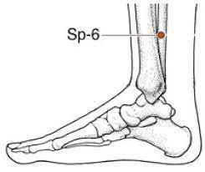
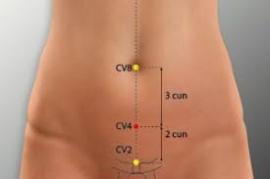
Dysmenorree – pijnlijke menstruaties duur : 15 minuten
Acu-led op 6MP bilateraal : 3 vingerbreedtes boven binnen enkel
Acu-led op 4 RM : 2 duimbreedtes boven schaambeen

Slide 49
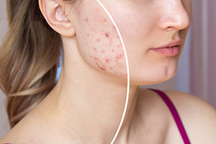
Acne, eczema
Acu-led lokaal in rood licht
Lokaal op plaats van acne of eczema op met schermmodus 6 rood
Duur : 10 minuten, 2x per dag

Slide 50
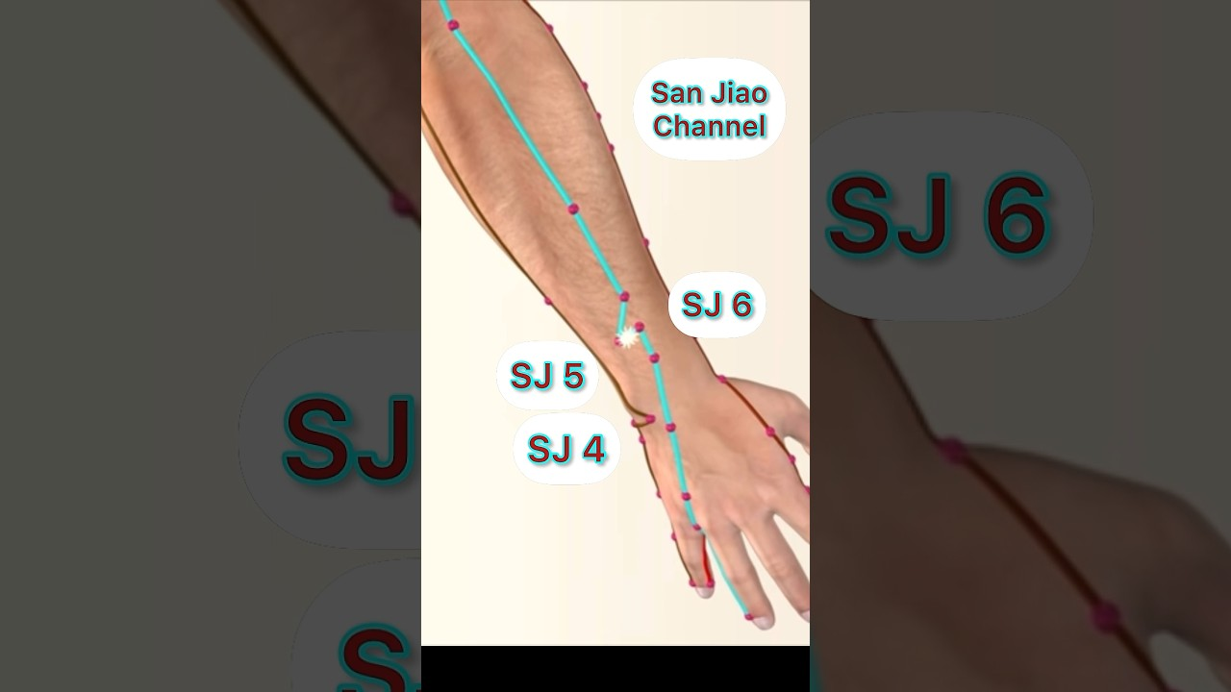
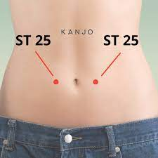
constipatie
Acu-led op 25 ST bilateraal = 2 duimbreedtes lateraal van de navel
Acu-led op 6 SJ : 3 duimbreedtes proximaal van polsplooi
Duur : 15 minuten, dagelijks

Slide 51
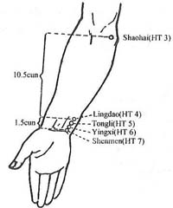
depressie
Acu-led op 5-6-7 HT : juist onder polsplooi aan de ulnaire zijde ventraal
Acu-led op 6 MP : 3 vingerbreedtes boven binnen enkel
Acu-led op 36 ST : Zoek eerst het kuiltje in je knie aan de buitenzijde van je been. Het ligt er 4 vingerbreedtes onder (ongeveer 3 cm). Als je je gesloten hand zo legt, met je duim op het kuiltje en de rest van je vingers gesloten naast elkaar, dan vind je precies daaronder het punt Maag 36.
Duur : 15 minuten, dagelijks

Slide 52
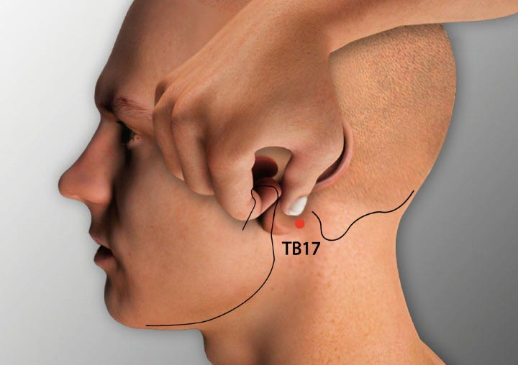
Tinnitus duur : 15 minuten, dagelijks
Acu-led op SJ17 : achter de oorlel
Acu-led op 1KN : op voetzool bilateraal
Pleisters op 1 KD en SJ17

Slide 53
Libido duur : 15 minuten, dagelijks
Acu-led op 4 RM
Acu-led op 6MP bilateraal

